Slide 1
Разделение отходов это прибыльно!

Slide 2
Актуальность проекта
Проблема загрязнения окружающей среды отходами является одной из наиболее актуальных проблем современного мира. Ежегодно в мире образуется около 2,1 миллиарда тонн твердых коммунальных отходов (ТКО). Из них только 16% перерабатывается, а остальные 84% отправляют на свалки.
Свалки являются источником загрязнения воздуха, воды и почвы. Они выделяют в атмосферу вредные газы, такие как метан и диоксид углерода. Эти газы способствуют глобальному потеплению и изменению климата. Свалки также загрязняют грунтовые воды и поверхностные водоемы.
Для решения проблемы загрязнения окружающей среды отходами необходимо сокращать объемы образования отходов и увеличивать объемы их переработки.

Slide 3
Проблема
Проблема клиента, которую вы решаете.
Почему существующих вариантов решения
не достаточно?
Вузы это организации, которые заинтересованы в снижении затрат, повышении экологической ответственности и создании собственной сувенирной продукции. Вузы сталкиваются с проблемой больших затрат на вывоз мусора. Кроме того, они хотят повысить свою экологическую ответственность и создать сувенирную продукцию
Они не обеспечивают сокращение объемов образования отходов. Большинство существующих решений направлены на переработку отходов, но не на сокращение их образования. В результате количество отходов, отправляемых на свалки, остается высоким.
Они не являются экономически эффективными. Многие существующие решения требуют значительных затрат, которые не всегда могут быть возмещены за счет переработки отходов. Это может ограничивать масштабирование этих решений.
Они не учитывают интересы всех заинтересованных сторон. Многие существующие решения ориентированы на интересы отдельных групп, таких как предприятия по переработке отходов или органы государственной власти. Это может привести к конфликтам между заинтересованными сторонами и снижению эффективности решений.

Slide 4
Решение
Что вы предлагаете, уникальные преимущества и выгоды для клиента.
Раздельный сбор мусора и переработка отходов: проект поможет вузам сократить количество отходов, отправляемых на свалки, и использовать их повторно. Это будет достигнуто за счет установки специальных контейнеров для раздельного сбора мусора и оборудования помещений для переработки отходов.
Для снижения количества отходов, отправляемых на свалки, проект может установить специальные контейнеры для раздельного сбора мусора и оборудовать помещения для переработки отходов. Это позволит студентам и сотрудникам сортировать мусор и сдавать его на переработку
Создание собственной сувенирной продукции из переработанных материалов: проект поможет вузам создавать собственную сувенирную продукцию из переработанных материалов, что позволит вузам зарабатывать дополнительный доход и продвигать принципы устойчивого развития. Для создания собственной сувенирной продукции из переработанных материалов проект может сотрудничать с предприятиями по переработке отходов. Это позволит вузам получать переработанные материалы для создания сувенирной продукции

Slide 5
Рынок
Рынок, на котором вы работаете, его объем, рост и уровень конкуренции.
Доля рынка проекта будет зависеть от ряда факторов, включая:
Степень осведомленности о проблеме отходов в вузах.
Доступность финансирования для внедрения зеленых технологий в вузах.
Поддержка со стороны государственных органов и общественных организаций.
У проекта есть потенциал занять значительную долю рынка, поскольку он предлагает инновационные и эффективные решения проблемы отходов.
Рентабельность бизнеса проекта будет зависеть от следующих факторов:
Стоимость услуг проекта.
Количество клиентов проекта.
Доля отходов, отправляемых на переработку.
Проект может быть масштабирован в другие регионы России и в другие страны. Проект также может разрабатывать новые продукты и услуги, такие как онлайн-платформа для мониторинга раздельного сбора мусора и переработки отходов. Проект также может сотрудничать с другими организациями, такими как местные органы власти, предприятия по переработке отходов и экологические НКО.

Slide 6
Бизнес-модель
Бизнес-модель – как вы зарабатываете или планируете.
Основа бизнес-модели:
Решение проблемы: внедрение зеленых технологий в вузы для снижения затрат на утилизацию отходов.
Целевой рынок: государственные и частные вузы, которые стремятся соответствовать современным стандартам экологической безопасности.
Дополнительные продукты и услуги: проведение экологических акций и мероприятий, обучение сотрудников вузов основам экологичного поведения и т.д.
Планы по монетизации:
Основной источник дохода: заключение договоров с вузами на оказание услуг по внедрению зеленых технологий.
Дополнительный источник дохода: продажа сувенирной продукции из вторичного сырья.
Финансовые показатели:
Затраты:
  Оборудование и материалы для раздельного сбора мусора
  Транспортировка отходов
  Договоры с предприятиями по переработке отходов
  Зарплата сотрудников
  Маркетинг и реклама
Доходы:
  Договоры с вузами на оказание услуг по внедрению зеленых технологий
  Продажа сувенирной продукции из вторичного сырья

Slide 7
Текущие результаты
Текущие результаты: успешные кейсы, клиенты или предварительные договоренности, привлеченные инвестиции и др.
Успешные кейсы:
В 2023 году проект успешно внедрил систему раздельного сбора мусора в Санкт-Петербургском государственном лесном университете. В результате внедрения системы удалось сократить количество отходов, отправляемых на полигоны, на 30%.
Перспективы проекта:
В перспективе проект планирует расширить целевой рынок за счет привлечения частных компаний и организаций.
Проект также планирует разработать новые продукты и услуги, связанные с внедрением зеленых технологий в организации.

Slide 8
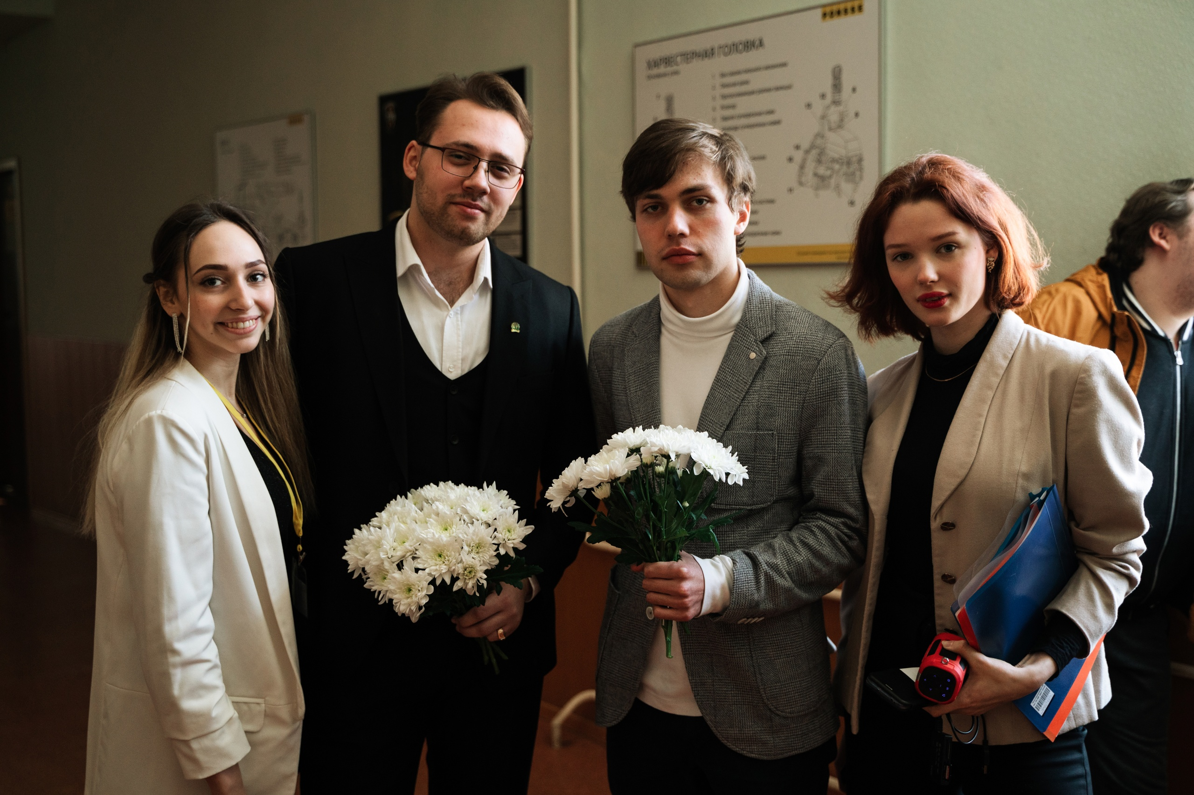
Команда
Ключевые члены ваше команды (CEO, CTO и СMO), опыт и компетенции;
Авезов Асадбек Азамат углы
Николаева Любовь Алексеевна
Leader ID 4885842
Лидер стартап-проекта
Leader ID 4886085
Участники стартап-проекта

Slide 9
Планы развития
Планы развития, потребности и предложение для того, кому вы адресуете презентацию.
Расширение целевого рынка:
  Заключение договоров с частными компаниями и организациями на внедрение систем раздельного сбора мусора.
  Разработка и внедрение новых продуктов и услуг, связанных с внедрением зеленых технологий в организации.
Укрепление позиций на рынке:
  Улучшение клиентского сервиса.
  Развитие партнерских отношений с другими компаниями и организациями, работающими в области экологии.
Среднесрочные планы (3-5 лет)
Международный выход:
  Расширение деятельности на зарубежные рынки.
  Заключение договоров с вузами и компаниями в других странах.
Развитие собственных производственных мощностей:
  Покупка оборудования для переработки отходов.
  Создание собственной линии по производству сувенирной продукции из вторичного сырья.
Долгосрочные планы (5+ лет)
Создание эко-кластера:
  Объединение компаний и организаций, работающих в области экологии, для совместного решения проблем загрязнения окружающей среды.

Slide 10
Контакты
Телефон
email
+7 (999)211-13-14
asadbekavezov@mail.ru

